Slide 1














Aкадемічна протидія гібридним загрозам
Erasmus+ Capacity Building Project
610133-EPP-1-2019-1-FI-EPPKA2-CBHE-JP

Slide 2



НАЗВА ПРОЄКТУ
WARN
TO WARN WARN
Попереджати* Academic Response
WARN
*Cambridge Dictionary https://dictionary.cambridge.org/dictionary/english/warn
змусити когось усвідомити можливу небезпеку чи проблему, особливо в майбутньому
сповістити когось про можливу небезпеку чи проблему, щоб її можна було уникнути

Slide 3
Культурні домени
Чи використовується культура як зброя?

Slide 4
Чи використовується культура як зброя?
Правовий статус “соотечественник”, тобто співвітчизник, існує в росії з 1999 (федеральний закон “Про державну політику рф стосовно співвітчизників за кордоном”)
Кейс 1: Соотєчєствеєннікі
Концепція окреслює сфери інтересів рф та функціонує концентрично:
громадянське ядро: громадяни-емігранти
люди, які культурно та духовно орієнтовані на росію: сепаратисти Придністров'я, Донецька та Луганська, "ждуни",
група всіх колишніх радянських народів та людей, що входили до Царської імперії (навіть поляки та фіни можуть бути співвітчизниками!),
останнє коло є найширшим та включає людей, які говорять російською мовою та відчувають спорідненість із російською культурою та духовністю.
Цей статус дозволяє:
легше репатріюватись при еміграції в росію: компенсації коштів на переїзд, наданні певних виплат до “компенсаційного пакету”
Обгрунтовувати "захист співвітчизників"

Slide 5

Чи використовується культура як зброя?
Кейс 2: россотруднічєство
Російське державне агентство (2008), завданням якого є посилення впливу росії за кордоном, особливо в країнах СНД
Напрямки діяльності:
забезпечення російської присутності у світі за допомогою культурних обмінів, просування вивчення російської мови за кордоном, а також молодіжних обмінів та програм
робота зі «співвітчизниками»
надання гуманітарної допомоги колишнім союзникам СРСР, які поділяють позитивне ставлення до рф як його наступниці.
забезпечення присутності росії на тимчасово окупованих українських територіях
поширення мілітаристської пропаганди та протистояння спробам «скасування» росії чи російської культури

Slide 6

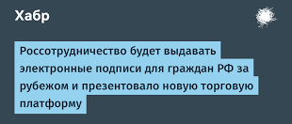

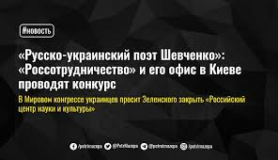

Кейс 2: россотруднічєство
Від радянських попередників має мережу представництв за кордоном – так званих «Російських домів» по всьому світу від Південної Кореї до Чилі. Таких представництв налічується 97.

Slide 7
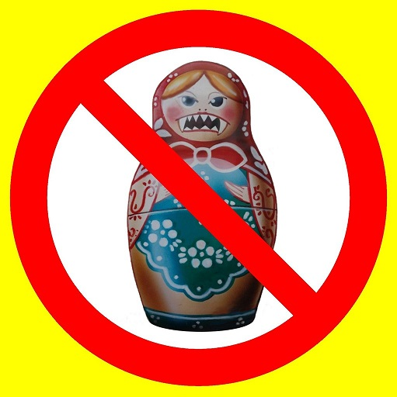
Чи використовується культура як зброя?
Кейс 2: россотруднічєство
З 2014 року – офіційно має провідну роль у розвитку м’якої сили* росії, яку в офіційних документах часто називають як “гуманітарний вимір зовнішньої політики”
Наймасштабніша, найкраще фінансована і найбільш історично вкорінена інституція російської культурної дипломатії
З 2022р. россотрудничество перебуває під міжнародними санкціями
м’яка сила - здатність впливати на інших для досягнення бажаних результатів через залучення, а не примус чи оплату

Slide 8
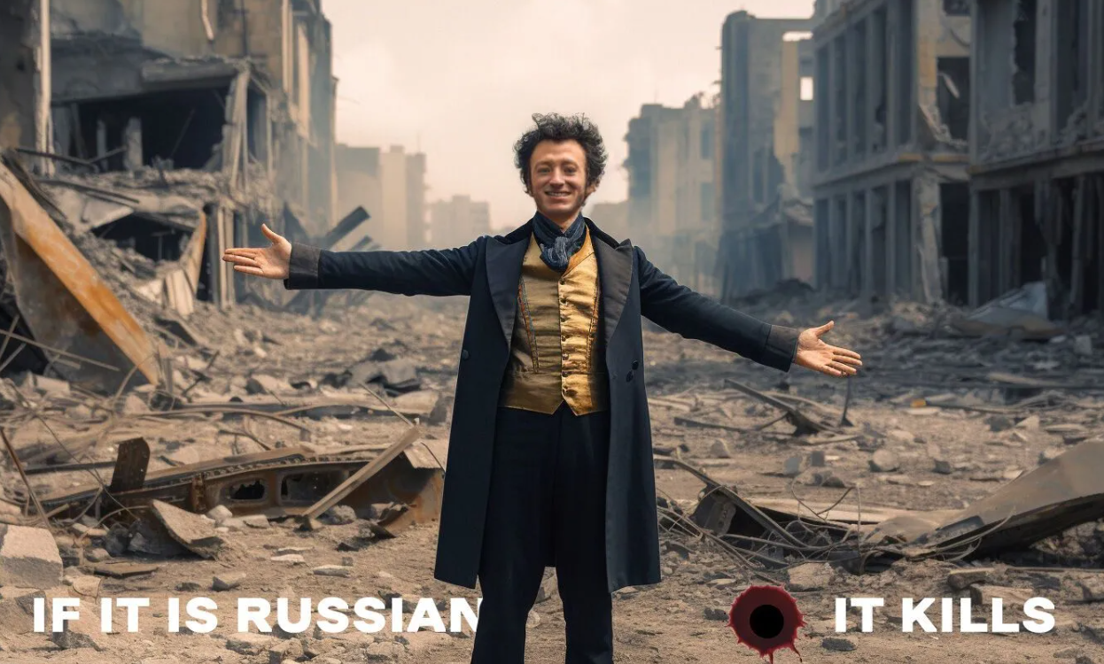
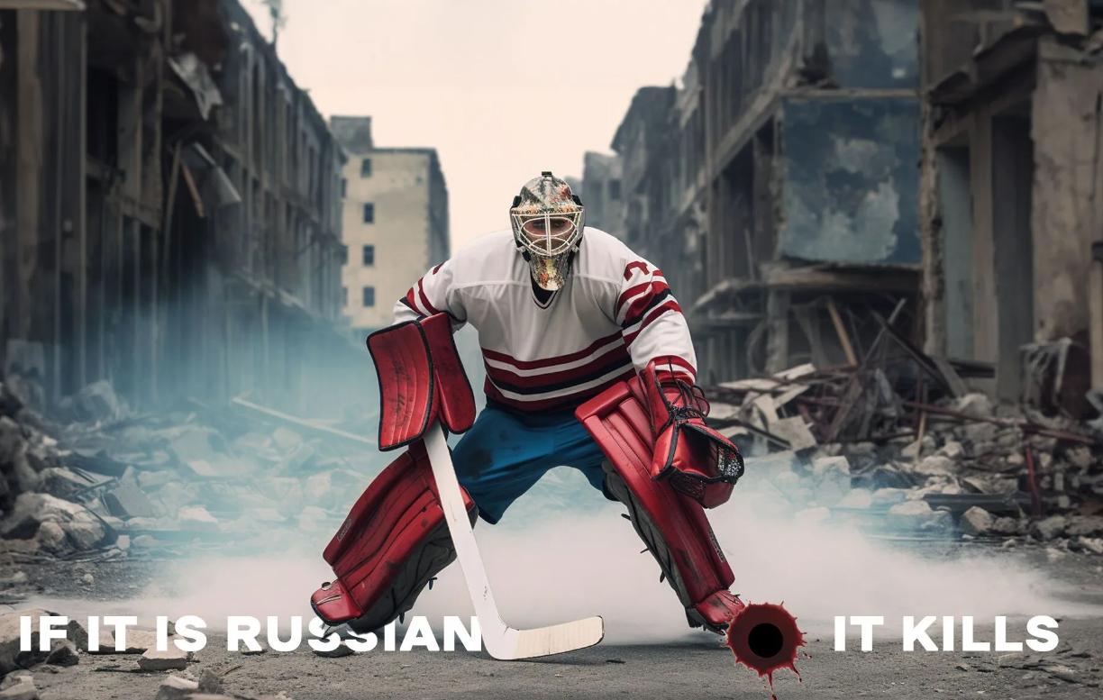
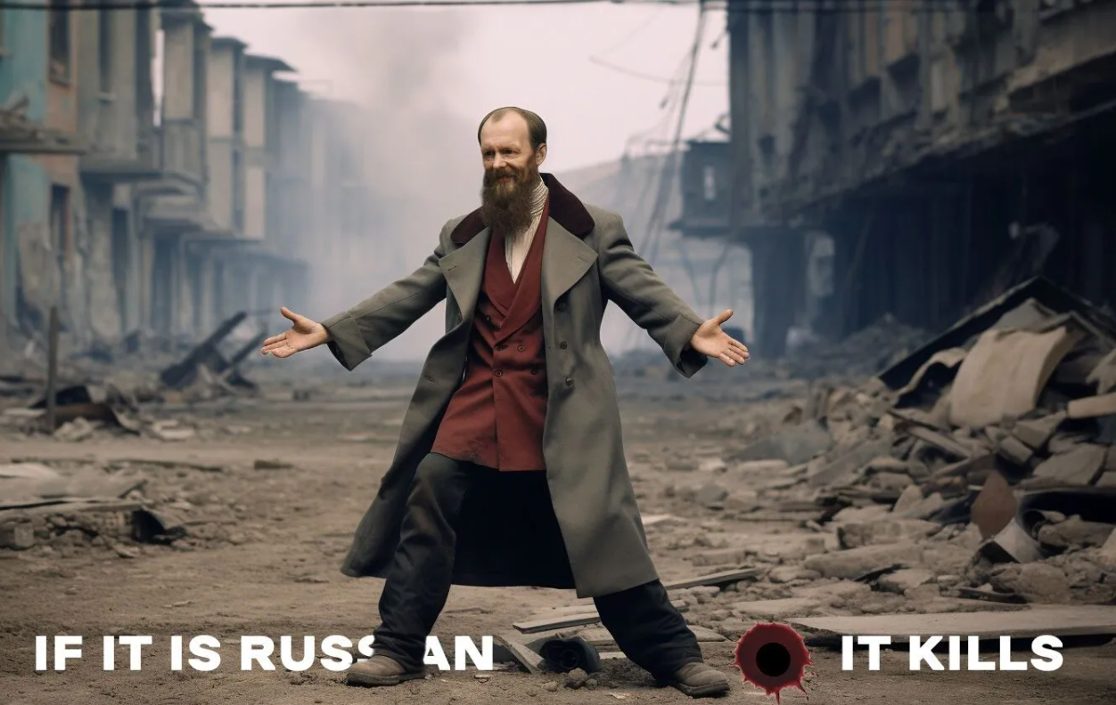
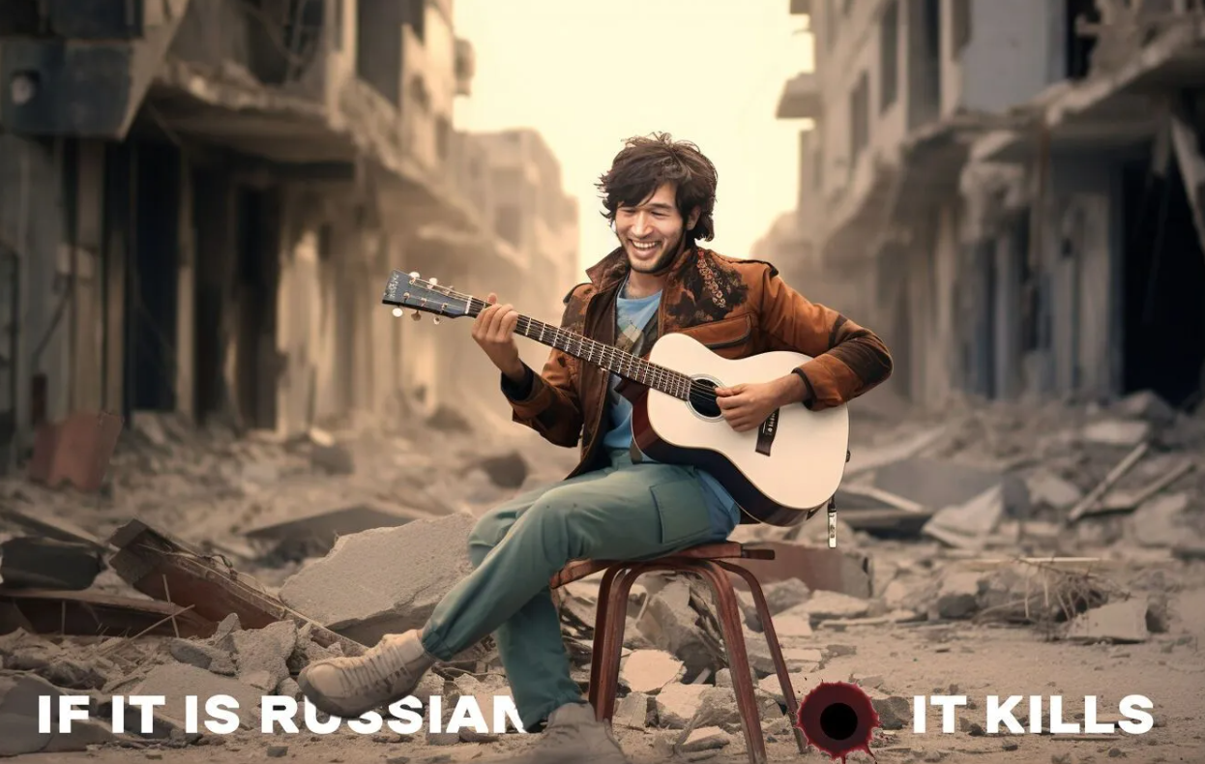
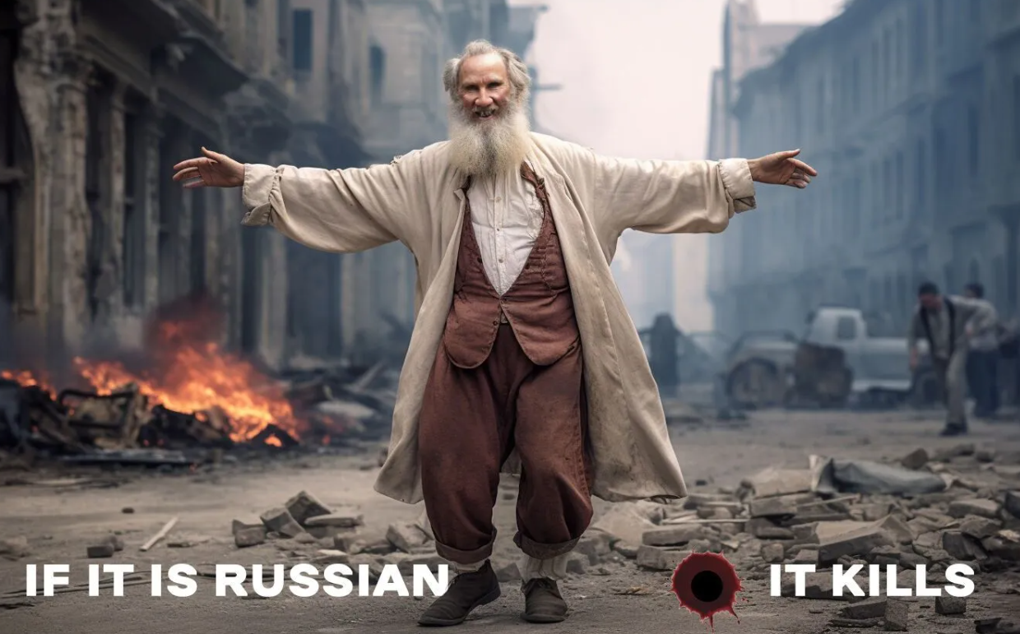
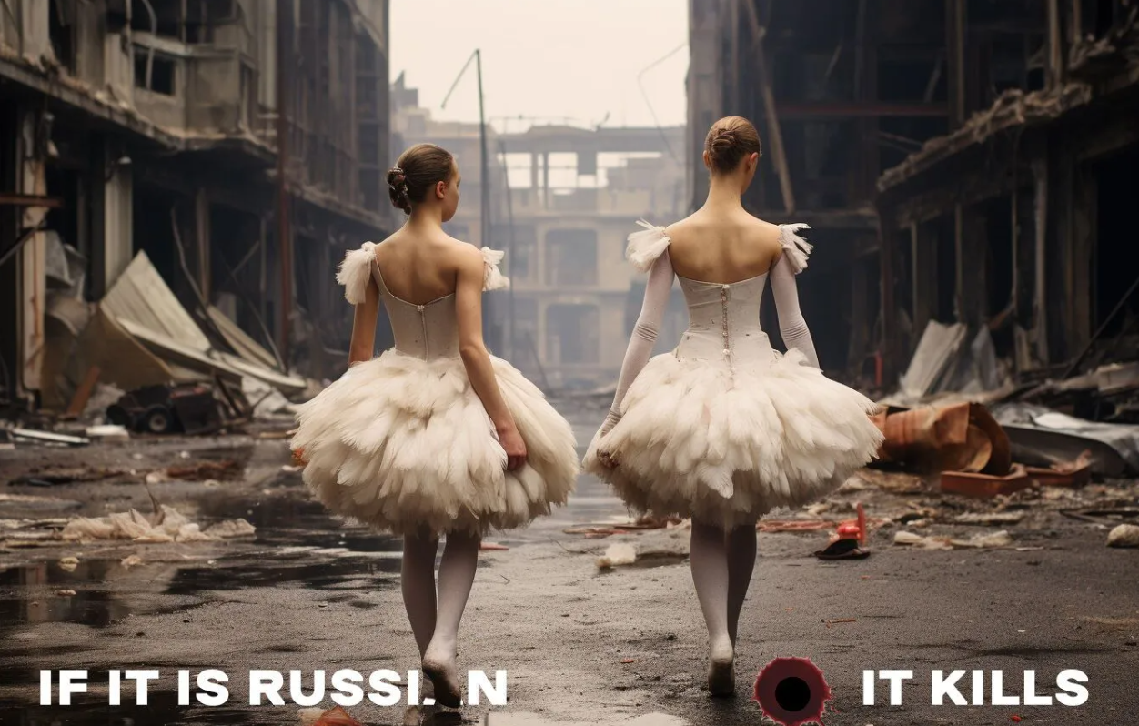
Чи використовується культура як зброя?
Проєкт Мартина Якуба
https://news.obozrevatel.com/ukr/show/people/vid-pushkina-i-tsoya-do-balerin-ukrainskij-pismennik-dostupno-poyasniv-yak-rosijska-kultura-vbivae.htm

Slide 9

Чи використовується культура як зброя?
Кейс 3: Інститути Конфуція/ Confucius Institutes, CIs
Некомерційні освітні установи, фінансуються урядом Китаю
Заявлена мета: популяризація китайської мови та культури
Засновані в 2004р., за цей час стали глобальним освітнім явищем:
партнерські відносини з 525 університетами
охоплюють 146 країн світу,
навчається понад дев’ять мільйонів студентів.
Особливість: CI стають структурним підрозділом приймаючого університету та використовують систему подвійного керівництва
https://stratcomcoe.org/cuploads/pfiles/confucius_institutes.pdf

Slide 10
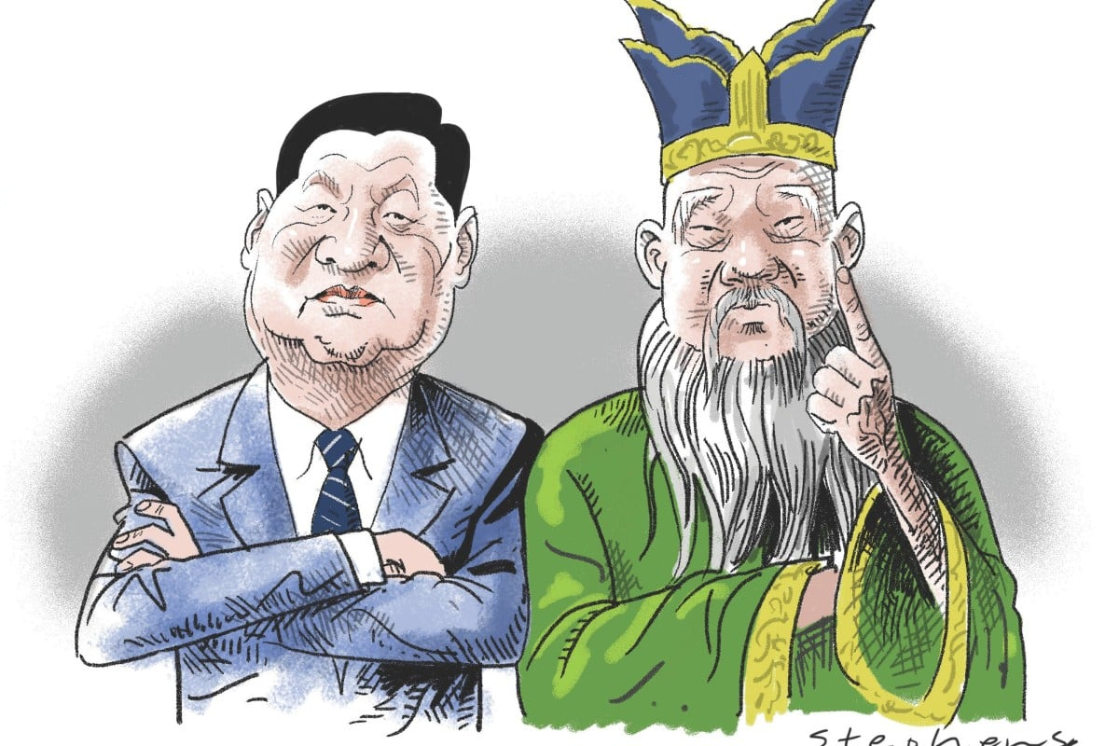
Чи використовується культура як зброя?
Кейс 3: Інститути Конфуція/ Confucius Institutes, CIs
Широкомасштабна ініціатива яка демонструє успіх китайської «м’якої сили»* завдяки створенню ентузіазму щодо вивчення китайської мови за кордоном
Національна асоціація вчених США, NAS (2017 і далі), НАТО, :
Підозра або підхід "краще перестрахуватися, ніж шкодувати".
Причини занепокоєння – проблеми з:
інтелектуальною свободою, яка порушується цензурой
прозорістю діяльності
заплутаністю цілей: (1) підрив академічної свободи в приймаючих університетах, (2) участь в промисловому та військовому шпигунстві, (3) стеження за китайськими студентами за кордоном, (4) спроб просувати політичні плани китайського уряду щодо суперечливих питань
м’яка сила - здатність впливати на інших для досягнення бажаних результатів через залучення, а не примус чи оплату
https://en.wikipedia.org/wiki/Criticism_of_Confucius_Institutes
https://www.nas.org/reports/after-confucius-institutes/full-report

Slide 11
Гібридні загрози: нова реальність, де небезпеки немає
Чи стає соціум мішенню для війни?
Чи стає культура мішенню для війни?

Slide 12


Культурні домени
Культурні домени
Культура – це (1) сукупність матеріальних і духовних цінностей, створених людством протягом його історії
Культура – це (2) історично набутий набір правил усередині соціуму для його збереження та гармонізації

Slide 13
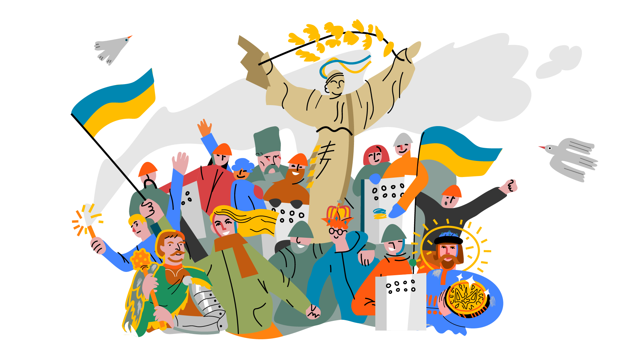
Культурні домени
Вразливість культурного домену
Взаємовідносини культури та держави
внутрішнє культурне державництво
зовнішнє культурне державництво
використання культурних і цивілізаційних тем для визначення основних елементів національної ідентичності
просувати культуру як засіб створення привабливого іміджу за кордоном

Slide 14
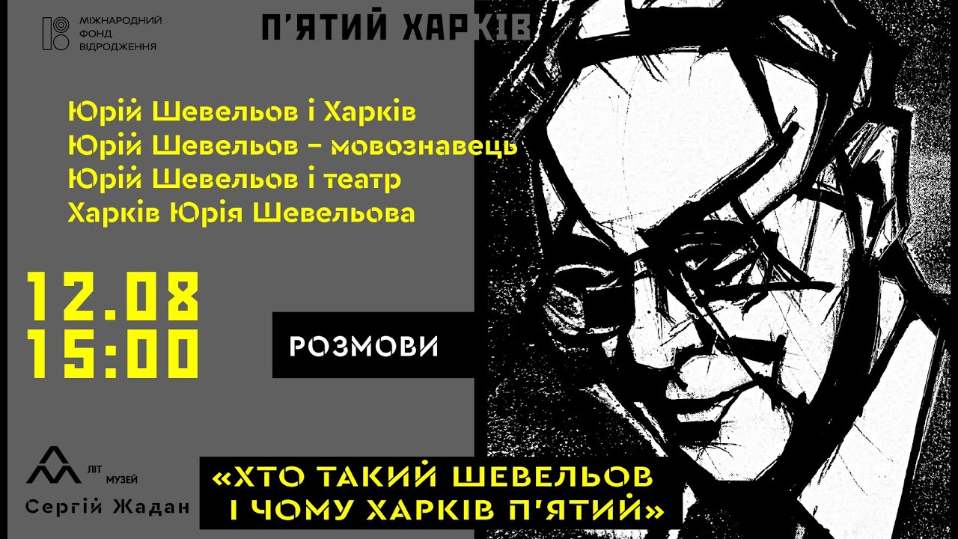

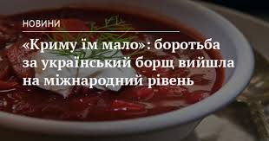


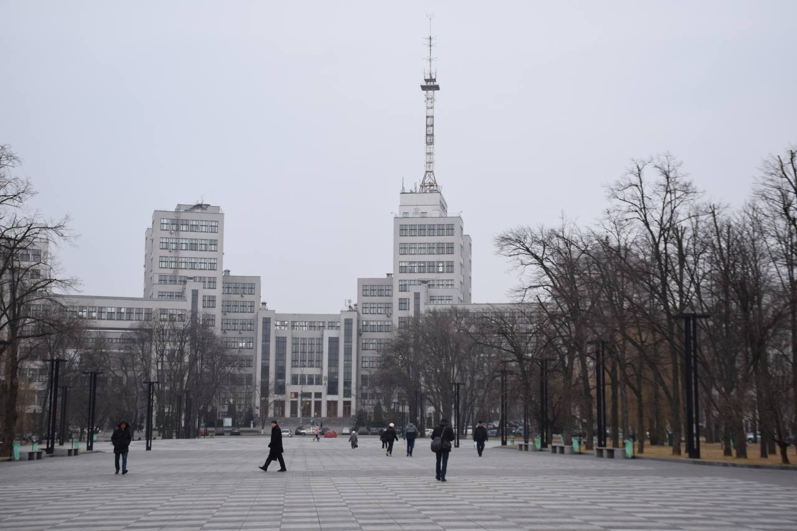

Культурні домени
кейси
Чий борщ?
Шароварщина
Перша столиця?
Боротьба за Стуса - 2020
https://slukh.media/texts/ukrainian-national-clothes-under-soviet/

Slide 15
Далі буде…
Notes:
В режиме слайд-шоу щелкните стрелки, чтобы перейти по ссылкам.

Slide 16

Інформаційно-культурні інструменти
Інформаційно-культурні інструменти
навмисний когнітивний конструкт для об’єднання груп людей і формування спільного погляду на колективну історію та бажану мету на майбутнє
"американська мрія"
російська "великодержавність"
ізраїльська "земля обітованна"
Стратегічні ГРАНД-наративи впливають на цільову аудиторію через фрейми - сценарії (конкретні історії)
У КОЖНОЇ ЗБРОЇ МАЄ БУТИ ІНСТРУКЦІЯ

Slide 17

Гібридні загрози: нова реальність, де небезпеки немає
Інформаційно-культурні інструменти
навмисний когнітивний конструкт для об’єднання груп людей і формування спільного погляду на колективну історію та бажану мету на майбутнє
Український ГРАНД-наратив?
https://ippi.org.ua/sites/default/files/ozevan.pdf
https://www.ukrinform.ua/rubric-society/2620105-ukrainskij-strategicnij-narativ-matcastina.html

Slide 18


Гібридні загрози: нова реальність, де небезпеки немає
Інформаційно-культурні інструменти
Український гранд-наратив: гідність, свобода та незалежність

Slide 19
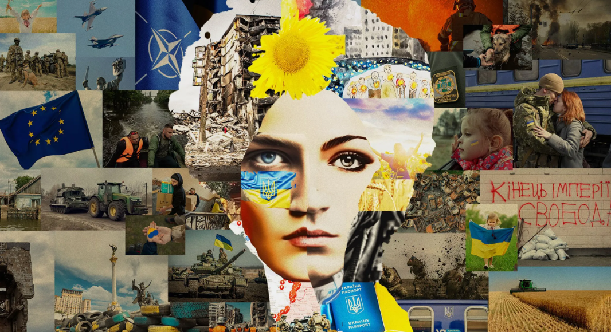
Соціальні / громадські домени
Взаємозалежна мережа
соціальних інститутів,
які підтримують, сприяють і розвивають індивідів,
надають можливості участі у групах
для досягнення особистих очікувань і життєвих цілей

Slide 20
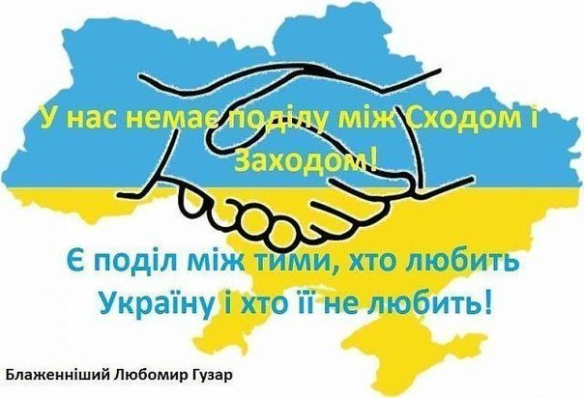
Соціальні / громадські домени
Вразливість соціального домену
Мета: вплив на те, як працює суспільство в цільовій державі
створення, поглиблення або використання соціокультурних розколів:
настільки глибока різниця між соціо-культурним потенціалом різних верств,
що це розриває соціум та запускає механізми національного самознищення

Slide 21
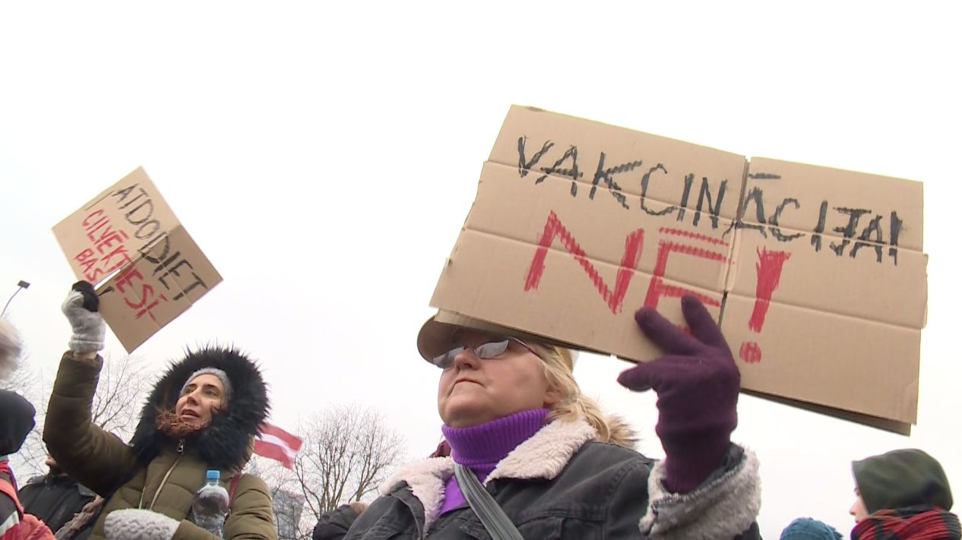
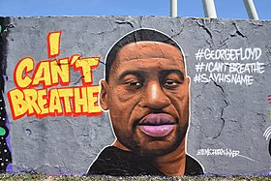
Соціальні / громадські домени
Вразливість соціального домену
Мета: вплив на те, як працює суспільство в цільовій державі
Убивство Джорджа Флойда поліцейським в 2020р.
Спірні питання, які є предметом дебатів у західних суспільствах, і тому є легкою мішенню
Носіння зброї
Нелегальна міграція
Податки
Протести проти вакцинації під час ковід-пандемії
Права людини vs. безпека

Slide 22
Далі буде…
Notes:
В режиме слайд-шоу щелкните стрелки, чтобы перейти по ссылкам.

